Slide 1






TRƯỜNG TIỂU HỌC ÁI MỘ A
MÔN THỦ CÔNG – Lớp 3
TUẦN 25
BÀI:LÀM LỌ HOA GẮN TƯỜNG (T1)
GVTH: NGUYỄN THỊ THÚY

Slide 2
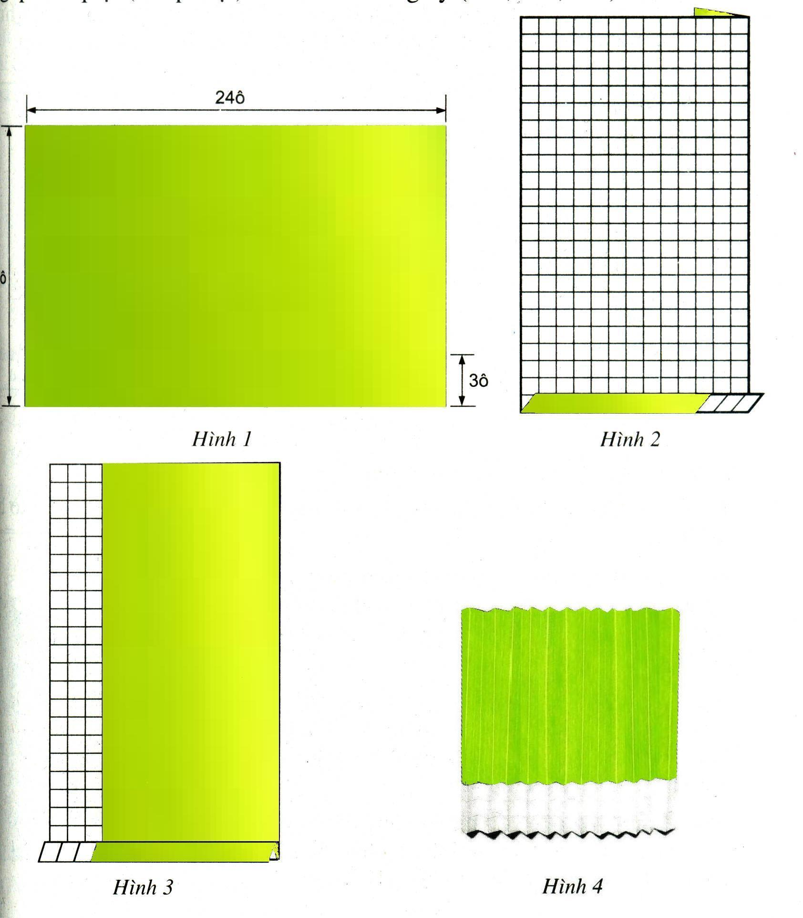
Bước 1: Gấp phần giấy làm đế lọ hoa và gấp các nếp gấp cách đều
16ô

Slide 3
Bước 1: Gấp phần giấy làm đế lọ hoa và gấp các nếp gấp cách đều

Slide 4
Bước 1: Gấp phần giấy làm đế lọ hoa và gấp các nếp gấp cách đều

Slide 5
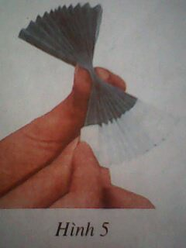
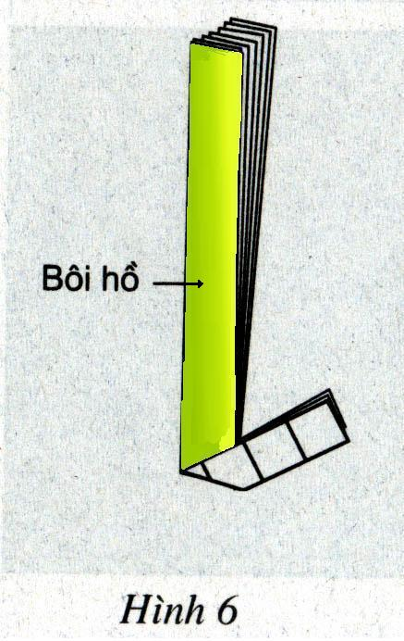
Bước 2: Tách phần đế lọ hoa ra khỏi các nếp gấp làm thân lọ hoa

Slide 6
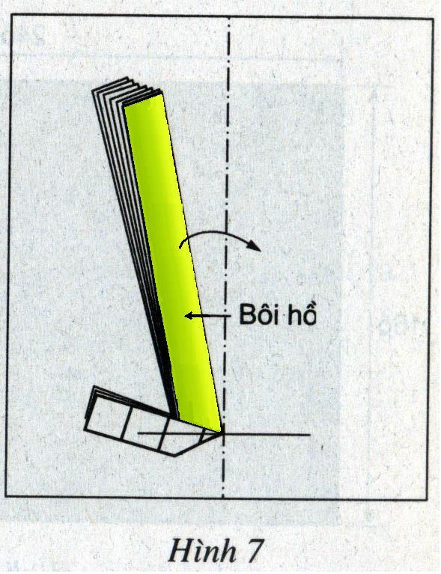
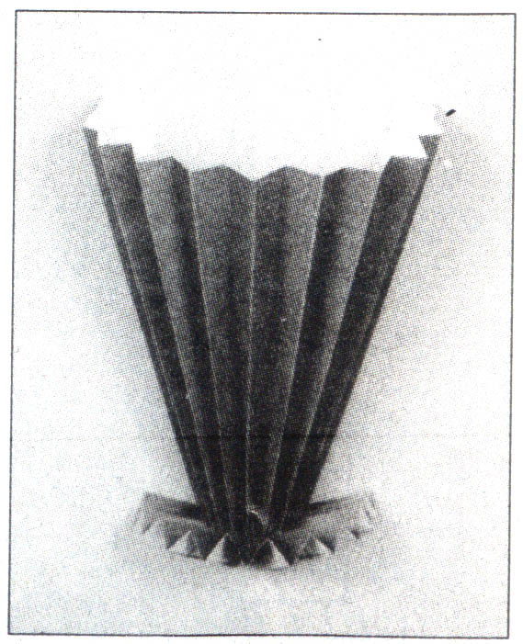
Bước 3: Làm thành lọ hoa gắn tường

Slide 7
Bước 1: Gấp phần giấy làm đế lọ hoa và gấp các nếp gấp cách đều
Bước 2: Tách phần đế lọ hoa ra khỏi các nếp gấp làm thân lọ hoa
Bước 3: Làm thành lọ hoa gắn tường

Slide 8


Slide 9
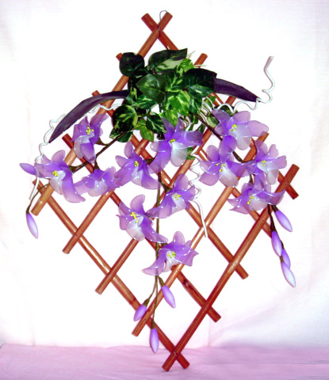
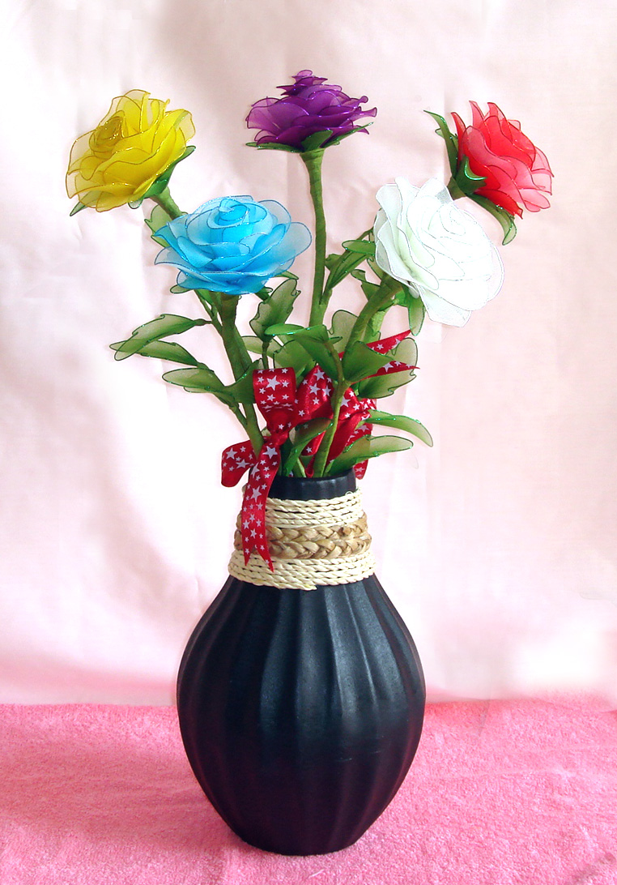

Slide 10


CHÂN THÀNH CÁM ƠN QUÝ THẦY CÔ VÀ CÁC EM HỌC SINH
Giờ học kết thúc

